Slide 1


Photoshop Dersleri
Eliptical Marquee Tool (Eliptik Seçim Aracı)
Ahmet SAN-Karamürsel

Slide 2
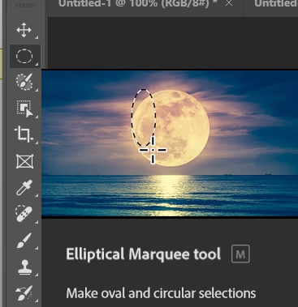
Eliptical Marquee Tool (Eliptik Seçim Aracı)
Çalışma alanında bir bölgenin elips yada dairesel olarak seçilmesi için kullanılır. Kısa yolu M dir.
Ahmet SAN-Karamürsel

Slide 3
Eliptical Marquee Tool (Eliptik Seçim Aracı)
Komut seçildiğinde aşağıdaki araç çubuğu aktif olur
New Selection: Yeni bir seçim yaparken işaretlenir.
Add to Selection: Seçili alana yeni seçim alanları ilave edileceğinde işaretlenir.
Subtract from Selection: Seçim alanından bazı bölgeleri çıkartılacağı zaman işaretlenir.
Intersect with selection : önceki seçim alanı ile yeni seçilen alanın kesişen bölgelerinin kalması istendiğinde işaretlenir.
Feather (Geçiş Yumuşatma): Seçim alanının kenarları ile orijinal resim arasında yumuşak bir geçiş için işaretlenir. Aynı zamanda karenin köşeleri de yuvarlanır 250 ile 0 arasında bir değer girilebilir.
Kenar Yumuşatma: Seçim yapılan kenarlarda kavisli köşeleri daha yuvarlatılmış biçimde seçilmesi için işaretlenir.
Stil – Normal : Serbest Mouse hareketine göre Elips yada çebersel alan seçer
Sitil – Fixed Ratio: Genişlik ve Yükseklik kutucuklarına girilen oran doğrultusunda seçim yapar
Stil – Fixed Size: Verilen ölçülere göre seçim yapar (Ölçüler mm, cm, px, in olarak yazılabilir 10 cm, 20mm, 80 px gibi)
Ahmet SAN-Karamürsel

Slide 4
ELİPTİCAL İŞARETLEME ARACI: İLE İLGİLİ BAZI ÖZELLİKLER
Alt Tuşu basılı durumda seçim yapılırsa: Seçili alandan yeni seçim alanını çıkarılır
Shift Tuşu basılı durumda seçim yapılırsa: Seçili alandan yeni seçim alanını ekler
Alt+Shift Tuşu basılı durumda seçim yapılırsa Önceki seçim alanı ile yeni seçilen alanın kesişen bölgelerinin kalması istendiğinde işaretlenir
Shift Tuşu basılı durumda seçim yapılırsa Tam çember şeklinde seçim yapar
Ctrl+J : Seçimi Katman olarak katmanlar paneline ekler (seçim katman olur)
Alt + Backspace : Seçim Alanını aktif renk ile boyar
Mouse ile seçin işlemi sırasında boşluk tuşuna basılırsa seçime başlangıç yeri değiştirilebilir
Ahmet SAN-Karamürsel

Slide 5
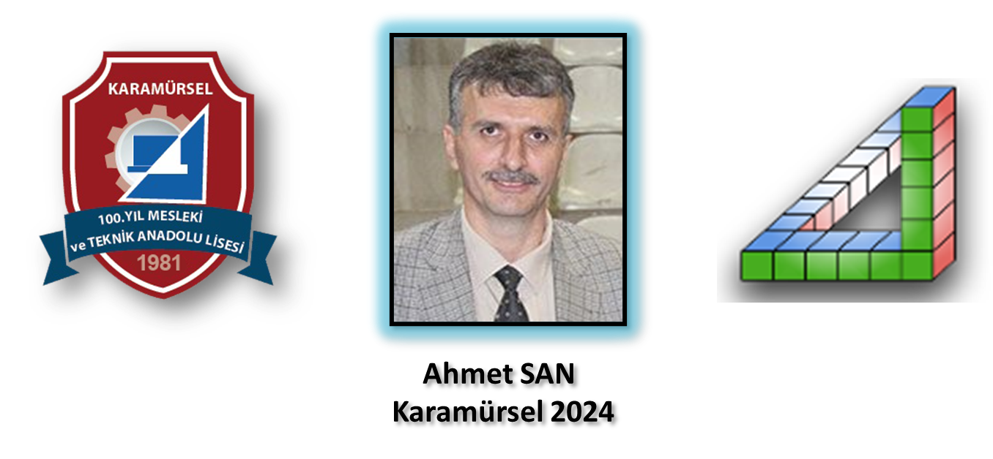
Ahmet SAN
Karamürsel 2025
Ahmet SAN-Karamürsel

